Slide 1
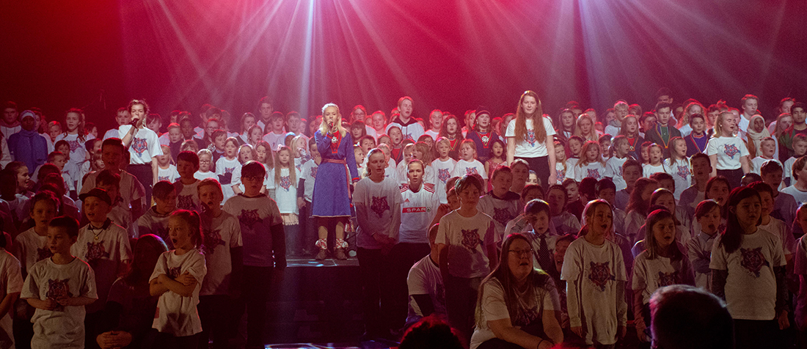
Vi e’ her – Mij Lip Dáppe – sammen på bygda!

